Slide 1
Родительское собрание
"Портфолио обучающихся»
Учитель начальных классов
МБОУ «Цнинская сош №2 в с. Донское Пешкова Т. В.

Slide 2
Портфолио реализует одно из основных положений Федеральных государственных образовательных стандартов общего образования второго поколения – формирование универсальных учебных действий;

Slide 3
Философия портфолио.
Портфолио - это способ фиксирования, накопления и оценки индивидуальных достижений школьника в определенный период его обучения. Портфолио позволяет учитывать результаты, достигнутые учеником в разнообразных видах деятельности (учебной, творческой, социальной коммуникативной и др.) и является важным элементом практико-ориентированного подхода к образованию.

Slide 4
Основная функция данного нововведения
- помочь старшеклассникам в выборе профильного класса, а также возможность предъявлять свои достижения при поступлении в вузы.

Slide 5
Цель портфолио:
- выполнять роль индивидуальной накопительной оценки и, наряду с результатами экзаменов, определять рейтинг выпускников основной школы.

Slide 6
Задачи ведения портфолио
создать ситуацию успеха для каждого ученика, повышать самооценку и уверенность в собственных возможностях;
максимально раскрыть индивидуальные способности каждого ребенка;
формировать готовность к самостоятельному познанию;
развивать мотивацию дальнейшего творческого роста;
формировать положительные моральные и нравственные качества личности;
формировать умения анализировать собственные интересы, склонности, потребности и соотносить их с имеющимися возможностями ("я реальный", "я идеальный")

Slide 7
Философия учебного портфолио предполагает:
cмещение акцента с того, что учащийся не знает и не умеет, на то, что он знает и умеет по данной теме и данному предмету;
интеграцию количественной и качественной оценок;
перенос педагогического ударения с оценки на самооценку;
основной смысл портфолио: "Показать все, на что ты способен".

Slide 8
Концепция портфолио:
Портфолио - перспективная форма представления индивидуальной направленности учебных достижений конкретного ученика. Портфолио выпускника может служить дополнением к результатам ЕГЭ или каких-либо иных форм экзаменов при поступлении в вуз, поскольку наиболее полно покрывает тот дефицит информации об абитуриенте, который неизбежен при любой экзаменационной процедуре. Портфолио в качестве накопительной оценки отражает устойчивые и долговременные образовательные результаты, компенсируя эффект случайного успеха или неуспеха в ситуации экзамена, тестирования.

Slide 10
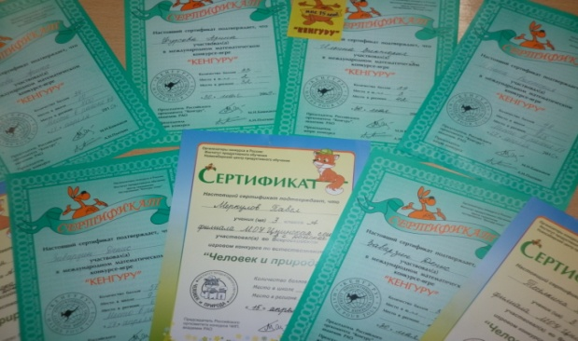
Выборка детских работ
формальных и творческих
РУССКИЙ ЯЗЫК
ЛИТЕРАТУРНОЕ ЧТЕНИЕ
ИНОСТРАННЫЙ ЯЗЫК
диктанты и изложения, сочинения на заданную и произвольную тему, аудиозаписи, монологические и диалогические высказывания, иллюстрированные «авторские» работы детей
МАТЕМАТИКА
математические диктанты, записи решения учебно-познавательных и учебно-практических задач, аудиозаписи устных ответов, материалы самоанализа и рефлексии.

Slide 11
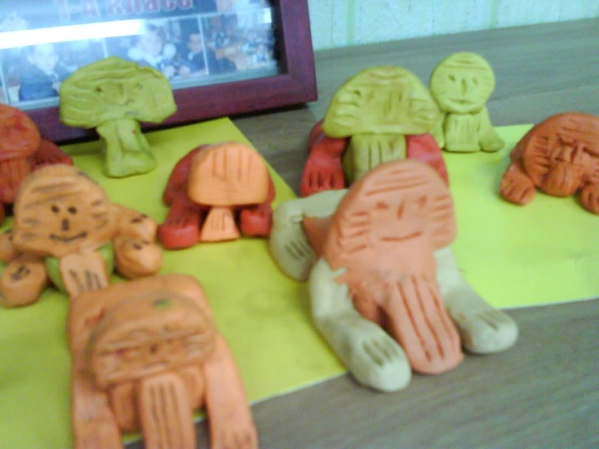
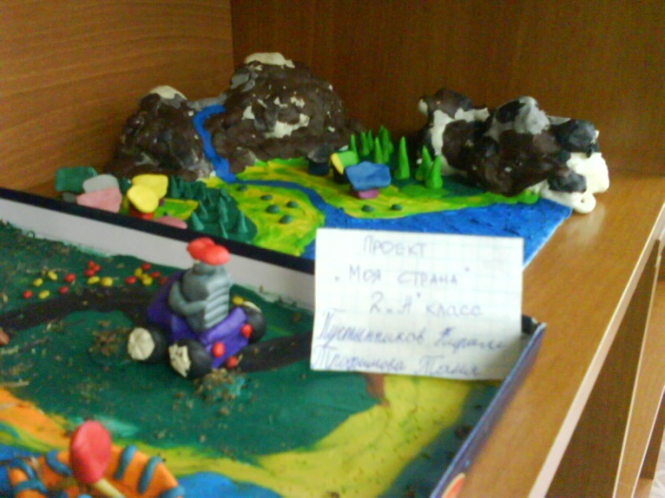
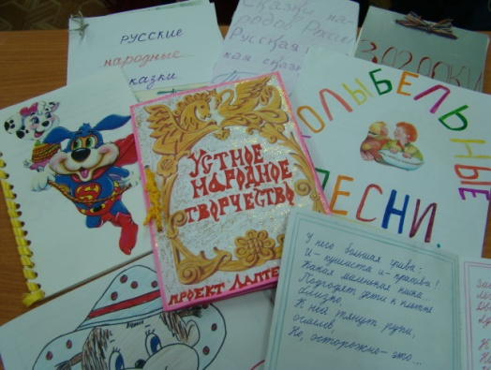
Выборка детских работ
дневники наблюдения, мини-исследования и мини-проекты, интервью, творческие работы
аудиозаписи, фото- и видеоизображения примеров исполнительской деятельности, иллюстрации к музыкальным произведениям, иллюстрации на заданную тему, продукты собственного творчества

Slide 12
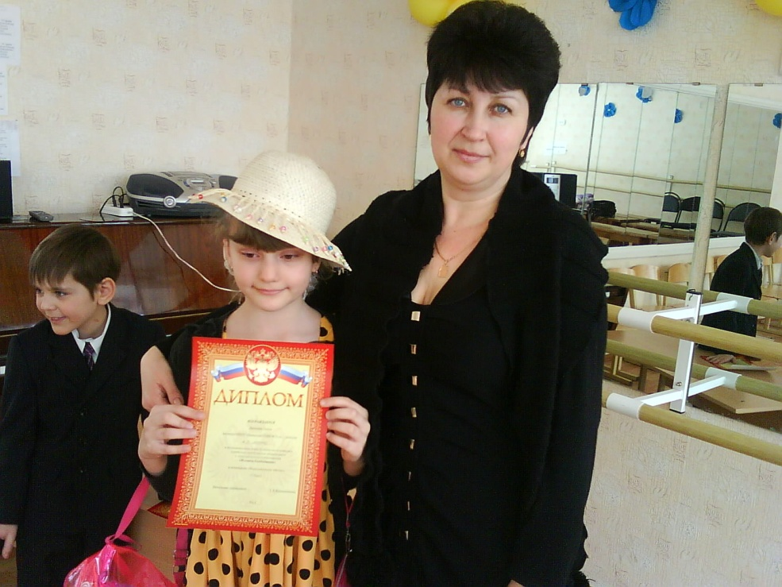
Девиз работы с портфолио
"Каждодневный творческий процесс ученика должен быть зафиксирован".

Slide 13
Для чего все это нужно?
Материал портфолио собирается не один год, а в течение всего периода обучения. Портфолио является формой оценивания образовательных результатов по продукту, созданному учащимся в ходе учебной, творческой, социальной и других видов деятельности.

Slide 14
Выводы:
Для поступления в вуз необходимо закончить специальный профильный класс.
Поступление в профильный класс осуществляется на конкурсной основе.
В конкурсном отборе участвует не только аттестат, но и портфолио.

Slide 15
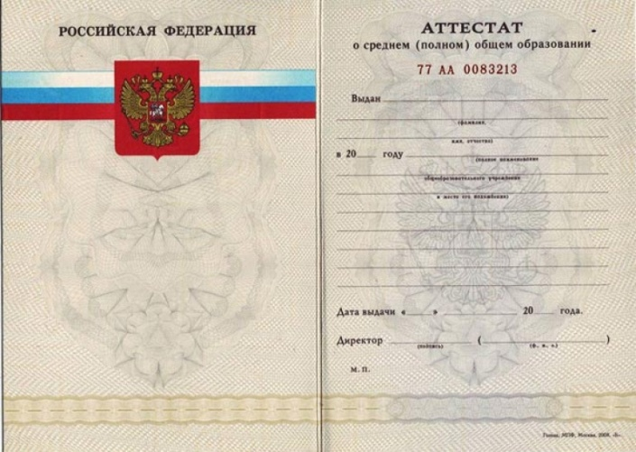
аттестат + портфолио =
образовательный рейтинг
выпускника школы

